Slide 1
Информация по технологии
Подготовила учитель начальных классов МБОУ «Лицей №21»го г.Уфа, РБ
Муслимова З.Ю.

Slide 2
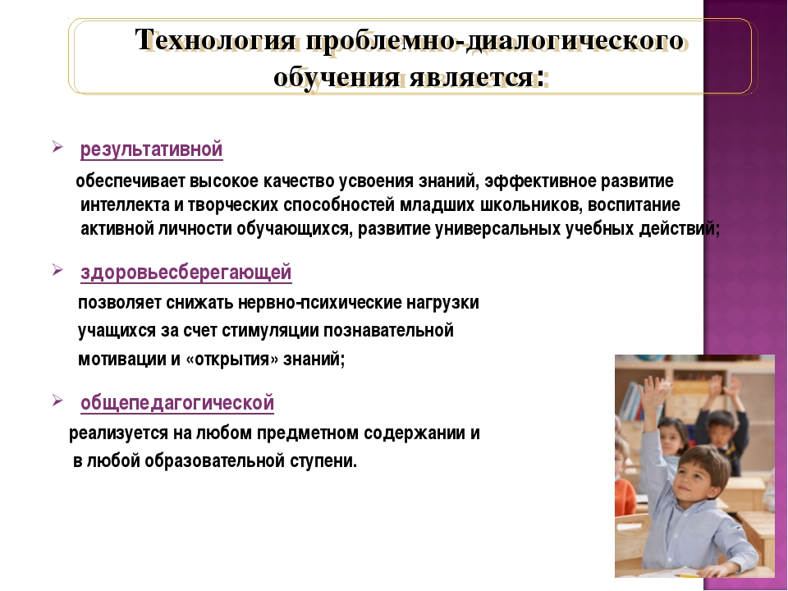

Slide 3
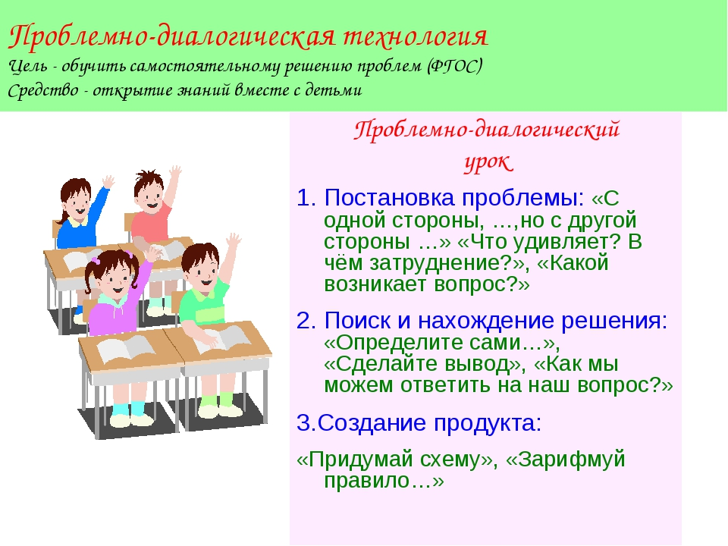

Slide 4
